Slide 1


L’EQUIPE
Alexey ERYSHEV
Victoria BISSENGUE
Yasmine EL KHYARI
Benjamin GUILLOUX
Benoit VILLAIN

Slide 2

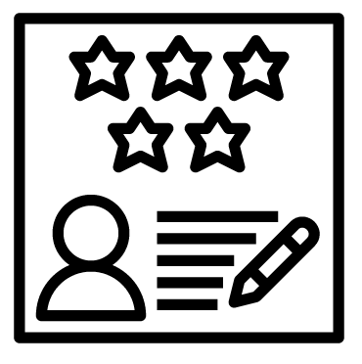



+ DE MILLENNIALS, + DE CONVERSION, + DE FIDELITE, + DE DONNEES
SURFER SUR LA VAGUE DES JEUX MOBILES
L’ULTRA-PERSONNALISATION DES OFFRES
SOYEZ LE MEILLEUR & REPARTEZ AVEC DES LOTS CANAL !
+ DE DATA POUR CONNAITRE ABONNES & PROSPECTS
Notes:
SURFER SUR LA VAGUE DE JEUX MOBILES
ETUDE SELL 2015 53% des français agés de 10-64 ans jouent régulièrement au jeu vidéo ➔ 26 millions de personnes !
+8% en CA en FRANCE en 2016 pour les jeux mobiles ➔ conversion possible et le marché est en croissance !
Opportunités d’aller adresser abonnés et prospects
En effet, nous ne sommes pas sur un simple jeu, GuessTheMovie permet :
ULTRA PERSONNALISATION DES OFFRES :
A la fin de chaque partie, le prospect ou abonné à la possibilité de regarder la liste des films sur lesquels il a été interrogé et peut décider :
de les acheter en VOD si prospect
De le regarder à la demande si abonné
A chaque palier atteint, on lui propose des offres personnalisées pour tester les offres CANAL (propsects) ou un pack CINEMA (abonné SOCLE uniquement)
FIDELISATION : une des grandes tendances des applications de jeux en 2017
Que vous soyez abonné ou prospects, vous avez la possibilité de gagner avec CANAL. Soyez le meilleur sur le mois et repartez :
si vous êtes un prospect ➔ Abo my canal sans engagement / goodies
Si vous êtes un abonné ➔ Avant première, places VIP pour les événements cinéma / sport + pack offert pendant 1 mois
+ DE DATA :
Connexion nécessaire abonné ou prospects (via facebook)
Récupération de DATA sur le nombre de parties jouées, les thématiques choisies pour mieux ciblés et connaitre la notr

Slide 3



COMMENT CA MARCHE ?
CLIENT
SERVEUR
FRAMEWORKS
ARCHITECTURE
RESPONSIVE DESIGN
CATALOGUE CANAL
Notes:
CATALOGUE CANAL :
Mettre en avant les films / séries / films jeunesses disponibles au même moment sur les offres CANAL

Slide 4



ET APRES ?
NOUVEAUX MODES
NOUVELLES THEMATIQUES
+ DE
MONETISATION
Notes:
NOUVEAUX MODES
“Comment va se finir ce premier match d’harry potter ?”
Devinez la fin des scènes les plus cultes du cinéma ou des séries ?
Autres modes : swipe droite ou gauche pour répondre à la question : “est-ce un film de woody allen ?”
NOUVELLES THEMATIQUES :
Questions culture sports => redirection vers la possibilité de découvrir des extraits d’émissions (CFC, J+1, BUT)
MONETISATION :
Pub CANAL pour les prospects à chaque palier passé
Pub Programmation à la fin de chaque quizz (squizzable)
Pub partenaires (pour les prospects)

Slide 5
MERCI
DE VOTRE ATTENTION

